Slide 1
KSCB071 Spojené státy americké a Čína ve 20. století
Jakub Drábik
Jaro 2021
Prednáška 04. Spojené štáty a Čína mezi válkami

Slide 2
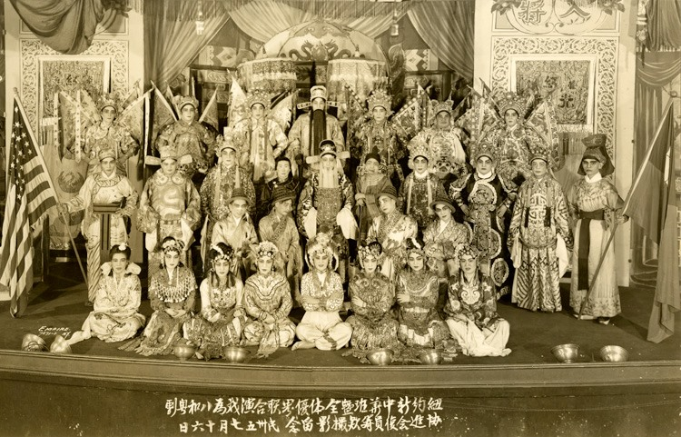
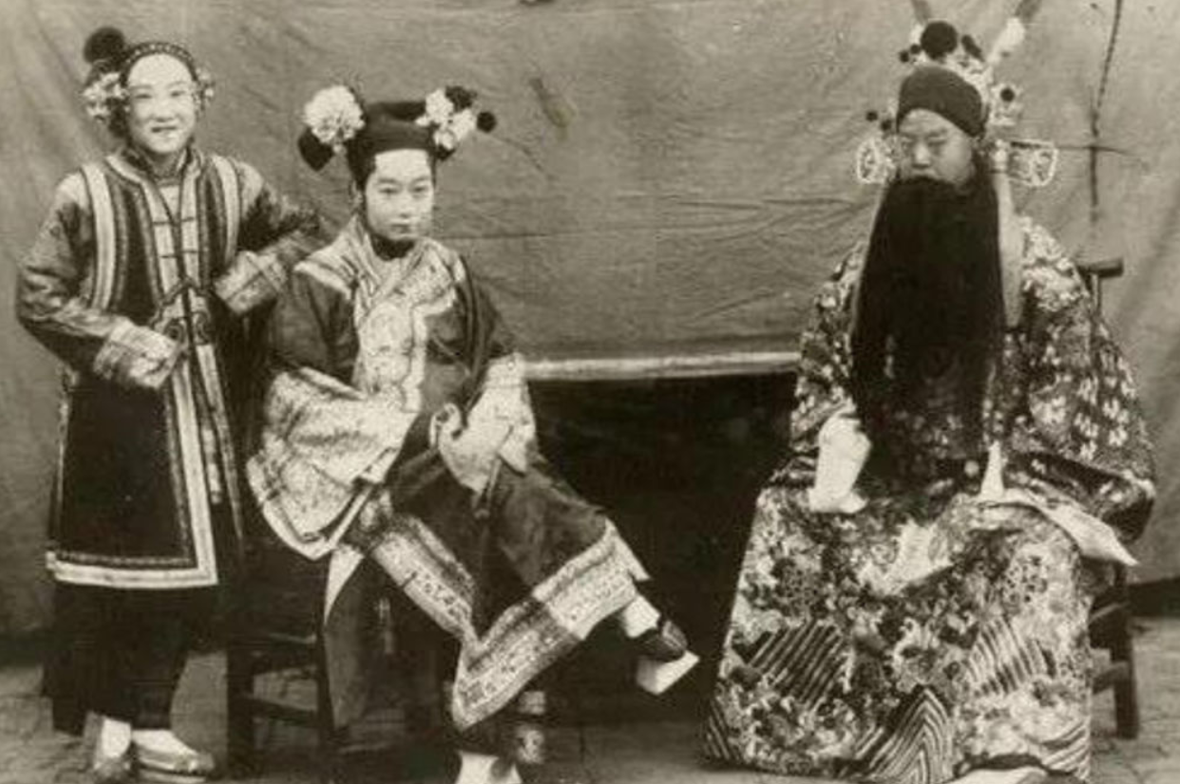
MEDZIVOJNOVÉ Obdobie
Prvé dve dekády 20. storočia – živá kultúrna výmena, čínski študenti v USA, americkí misionári v Číne, v USA obrovský trh s čínskym umením
1920s – v USA fascinácia čínskym umením, predmety v múzeách v Chicagu, Clevelande, Kansas City, and St. Louis, Bostone, New Yorku, Washingtone, ... + Američania ochotní za toto umenie veľa platiť
Cez kultúru postupné zbližovanie Číňanov a Američanov a vzájomná akceptácia

Slide 3
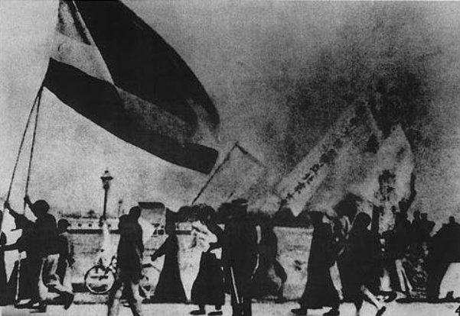
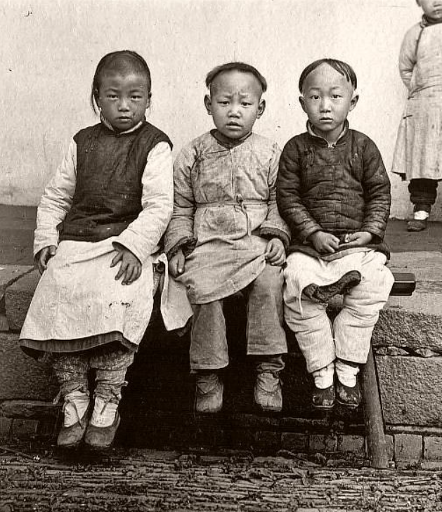
MEDZIVOJNOVÉ Obdobie
Všetkému ale dal koniec nárast čínskeho nacionalizmu
Najradikálnejšie elementy – protijaponské
US predpokladali, že to vždy bude protijaponské a nie protiamerické, že Číňania ich vidia ako oni vidia sami seba – ako tých, ktorý bojujú za čínsku suverenitu
1921 Washingtonská námorná konferencia

Slide 4
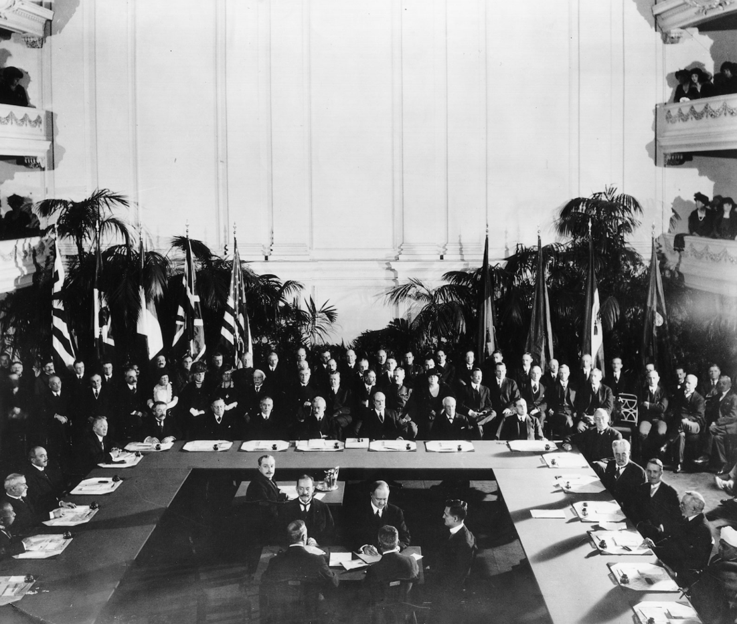
WASHINGTONSKá námorná konferencia
Čína rozdelená, rokovania s centrálnou vládou v Pekingu
Čína spočiatku entuziazmus a optimizmus – cítili šancu zrušiť nerovné zmluvy, potlačenie japonského imperializmu
Najprv rokovania o námorných záležitostiach – dohoda pomerne rýchlo
pre US: úspech – dohoda 5 veľmocí o obmedzení zbrojenia na mori (5 : 5 : 3 : 1,67 : 1,67 – UK : US : JAP : FRA : ITA)

Slide 6
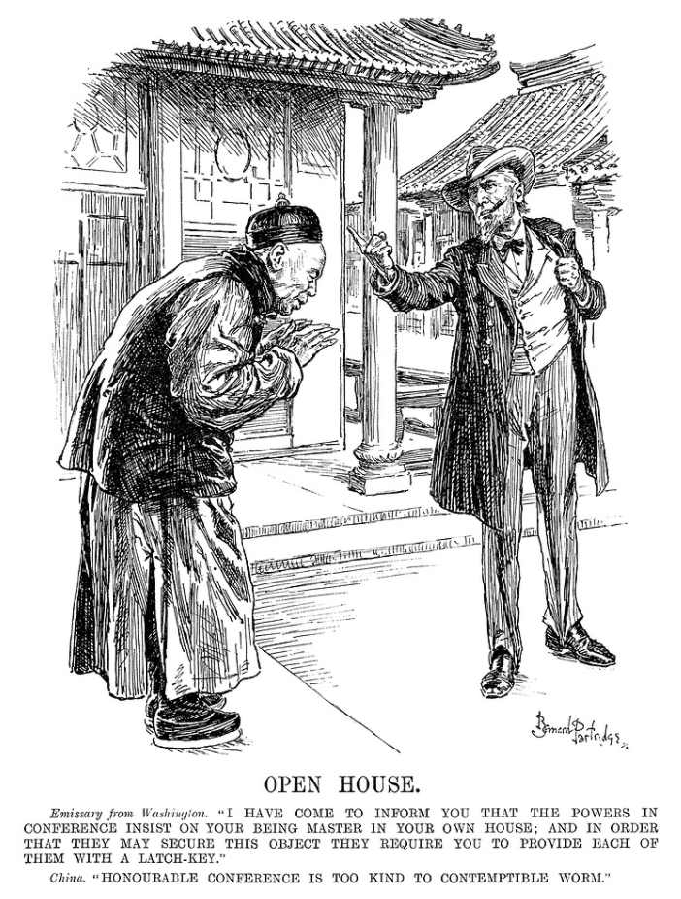
WSH námorná konferencia
Potom na rad Čína (US delegácia pracovala spolu s čínskou)
US, UK a JAP – v prvom rade stabilizácia Číny
US – teritoriálna integrita Číny, open door
JAP – open door OK, ale uznať ich Mandžusko
Výsledok – dohoda 9 mocností – Čína si má vyriešiť svoje problémy sama, nezasahovanie
Realita: výsledok len na papieri
Čína: rezignácie delegátov, séria protestov, aj v US

Slide 7
Čína 1912 – 1928
Začiatky novozaloženého štátu – Čínskej republiky boli po roku 1912 komplikované a nepriniesli očakávanú politickú a ekonomickú stabilitu.
Čínskym elitám sa nepodarilo stabilizovať situáciu
Súčasťou programu čínskej vlády a intelektuálnych elít bol aj radikálny rozchod s čínskou tradíciou, v prvom rade s konfucianizmom.
Ten pre intelektuálov reprezentoval príčinu stagnácie Číny, ktorá vyústila do závislosti na koloniálnych veľmociach.
Vlajka čínskej republiky 1912 – 1928

Slide 8
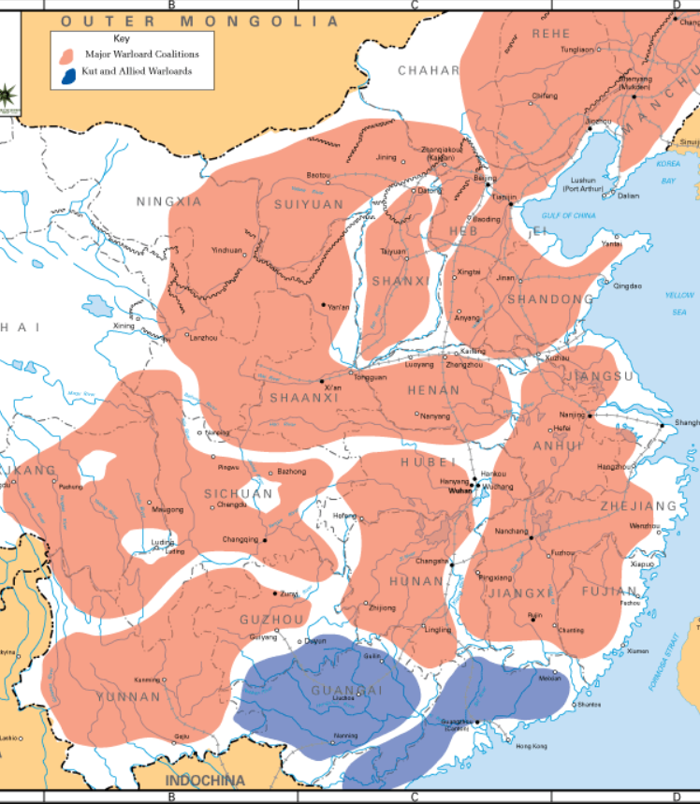
Čína 1916 – 1928
Centrálna vláda v Pekingu mala pomerne obmedzený vplyv, o ktorý musela súperiť so silnými provinčnými lídrami, tzv. warlordmi.
1916 – 1928: vláda vojvodcov/warlordov (začiatok smrť diktátora Jüan Š’-kchaja, koniec keď Čankajšek dobil Peking a zjednotil Čínu)
ďalšie obdobie chaosu, charakteristické konfliktmi medzi vojvodcami

Slide 9
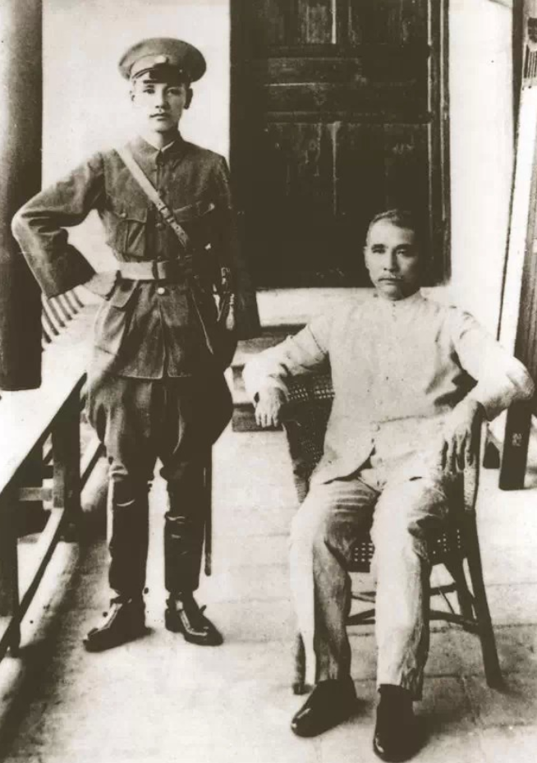
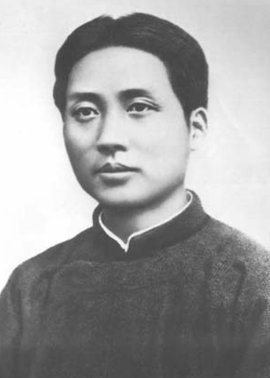
Čankajšek VS. MAO
Pre USA začiatkom 20. rokov Čína nezaujímavá
Dohoda z WSH – nezasahovať, US rešpektovali
Dvaja politici, Čankajšek (1887 –1975) a Mao Ce-tung (1893 – 1976), reprezentujúci dve rozhodujúce politické sily: Kuo-min-tang („Národná strana“, KMT) a Komunistickú stranu Číny (KSČ)
USA spočiatku ani jedného nepovažovala za kľúčového hráča – warlordi

Slide 10
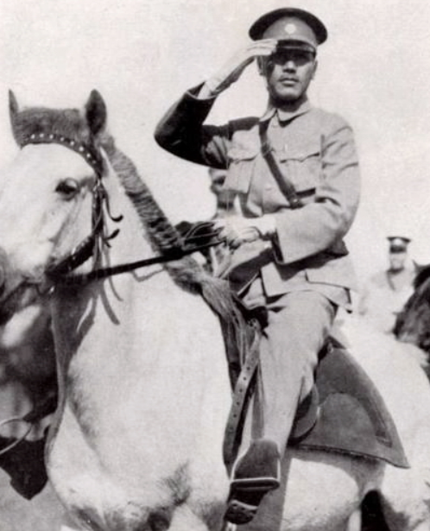
Čankajšek
Dedičom politických myšlienok Sunjatsena (1866 – 1925), otca Čínskej republiky, na ktorého tri ľudové princípy: „vlastenectvo, demokracia a blaho ľudu“ sa KMT dosiaľ odvoláva.
Sunjatsen sa po roku 1912 dostal na vedľajšiu koľaj a nástup KMT k moci sa spája až s Čankajšekom. 1925 definitívne moc v KMT
1924 absolvoval školenie v Moskve (po WSH), kde si osvojil autoritársky štýl vládnutia a pochopil význam, ktorý má pre pol. stranu vlastná armáda

Slide 11
Mao Ce-tung
Marxistické myšlienky sa do Číny rozšírili zo Sovietskeho Ruska.
V roku 1921 bola založená Komunistická strana Číny a medzi jej zakladateľov patril aj Mao Ce-tung
Mao organizoval hlavne roľníkov, 1928 povstanie, potlačené, ušiel do Ťiang-si, tam až do Dlhého pochodu
Rastúca popularita KSČ vo vidieckych oblastiach bola výsledkom Maovej politiky, keďže odmietal mechanické preberanie sovietskeho modelu. Zdôrazňoval kľúčovú úlohu roľníkov ako hybnej sily komunistickej revolúcie, ktorým prisľúbil pozemkovú reformu.

Slide 12
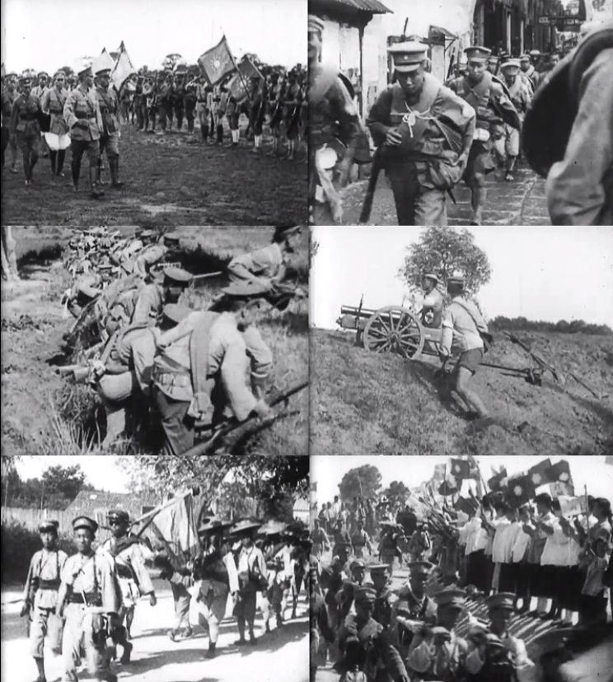
Čína v 20. rokoch
US záujmy ohrozované, snaha reagovať, obchodná lobby tlak na vládu aby poslala vojenské lode ale 1. verejná mienka v USA problém a 2. USA nerozumeli, čo sa v Číne deje – žiadne akcie nenasledovali
Čankajšekova Národná revolučná armáda sa roku 1927 vybrala z juhočínskeho Kantonu na Severnú expedíciu (druhá 1928), ktorej cieľom bolo zjednotiť celú Čínu pod vládou KMT, čo sa im do veľkej miery aj podarilo. Počas postupu na sever však došlo k politickému konfliktu medzi KMT a KSČ
1927 – 1937 Nankingská dekáda

Slide 13
Nankinská dekáda
Roku 1928 nastolil Čankajšek vládu KMT v Číne a hlavným mestom sa stal Nanking. Hoci niektorí provinční lídri iba čiastočne akceptovali jeho autoritu, po prvý raz od zániku cisárstva fungovala vláda, ktorej sa podarilo Čínu zjednotiť
Komunistické hnutie odmietalo uznať autoritu KMT a vlastné politické ideály sa usilovalo uskutočniť v tzv. oslobodených oblastiach v juhovýchodnej Číne
Politika USA k Číne v tomto období nejasná, 1927 konflikt medzi Čankajškom a JAP, USA nepodporili nikoho – v očiach Číny znova imperialisti
1928, keď sa Čankajšek definitívne ovládol Čínu, USA uznali jeho vládu, podpis tarifných dohôd, USA považujú Čínu za priateľskú krajinu, dostali aj doložku najvyšších výhod (most favoured nation)
Nová vláda – problémy, ekonomické, vojenské (mnohí warlordi ďalej snaha o vlastnú politiku) atď., chaos trvá, no postupná stabilizácia a na programe dňa i zlepšenie vzťahov s USA

Slide 14
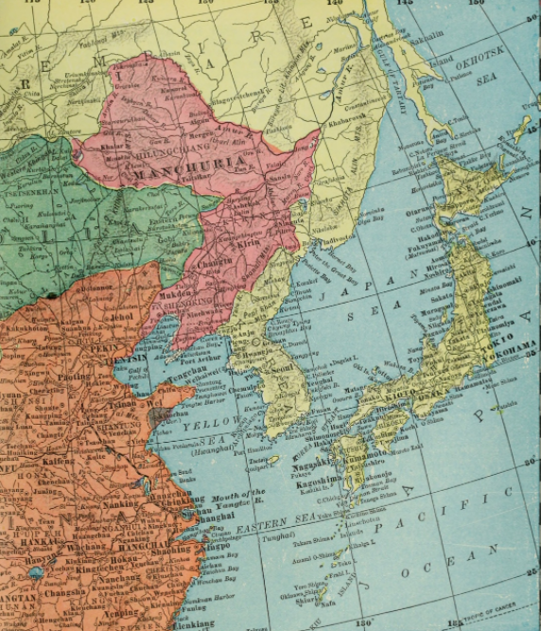
USA - Čankajšek
Zlepšovanie vzťahov s USA – pôžičky, experti do Číny
Po určitej stabilizácii – pohľad znova do Mandžuska, snaha ho získať spať
Čankajšek predpokladal podporu USA, USA nevideli dôvod
Japonská odpoveď: Mukdenský incident a invázia

Slide 15
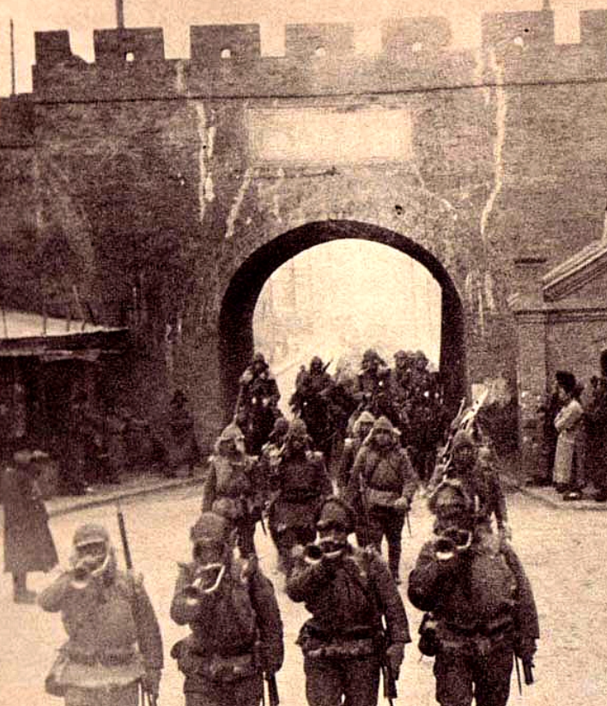
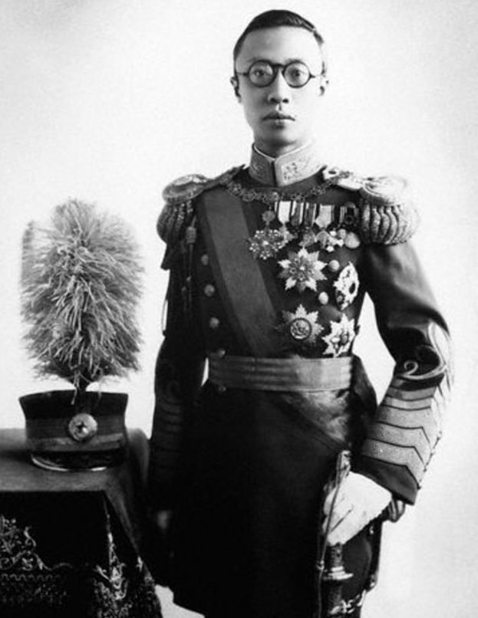
Japonská agresia 1931
Február 1932 – Japonské sily obsadili celé Mandžusko
Marec 1932 – vyhlásenie samostatného štátu Mančukuo
Na čelo krajiny čínsky cisár Pchu I
Čína žiada USA o aplikovanie paktu Kellogg- Briand z r. 1928, podľa ktorého sa mali všetky krajiny vzdať vojny ako nástroja politiky
Reakcia USA – žiadna

Slide 16
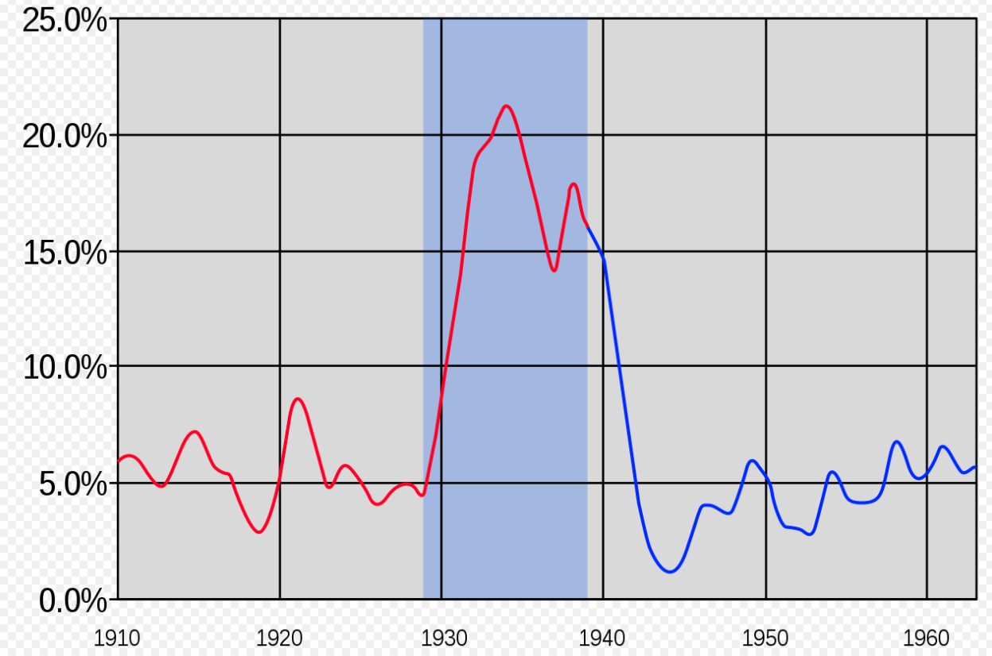
USA v 30. rokoch
Po „roaring twenties“ 1929 krach na Wall street
Pohroma
Od roku 1932 prezident Franklin D. Roosevelet, New Deal, Domáce problémy
Izolacionizmus, protekcionizmus – naučili sa, že funguje = ešte menšia chuť na zahraničnú politiku. Jediný záujem – vrátenie dlhov

Slide 17
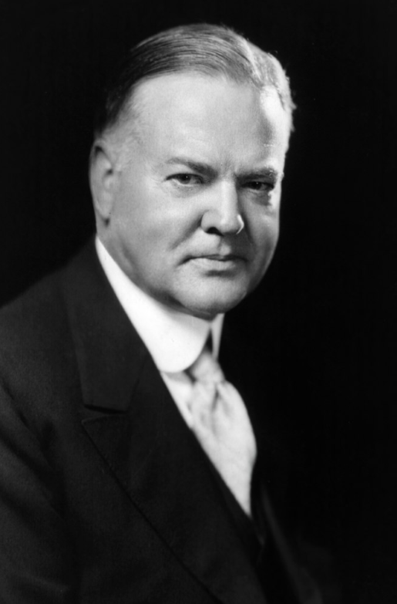
Čína-USA v 30. rokoch
Začalo sa povrávať, že USA a JAP majú dohodu, že USA nechali Čínu napospas JAP
V skutočnosti sa Herbet Hoover zaoberal otázkou Číny, no vzťahy tak insignifikantné, že vojna proti silnému JAP by nedávala zmysel
Spoločnosť národov – označila útok jednoznačne za japonskú agresiu, USA snaha tlačiť na JAP aj argumentáciou, že porušilo dohodu 9 mocností z WSH
Japonsko odišlo zo Spoločnosti národov, výzvy US ignorovalo – nič sa neudialo

Slide 18
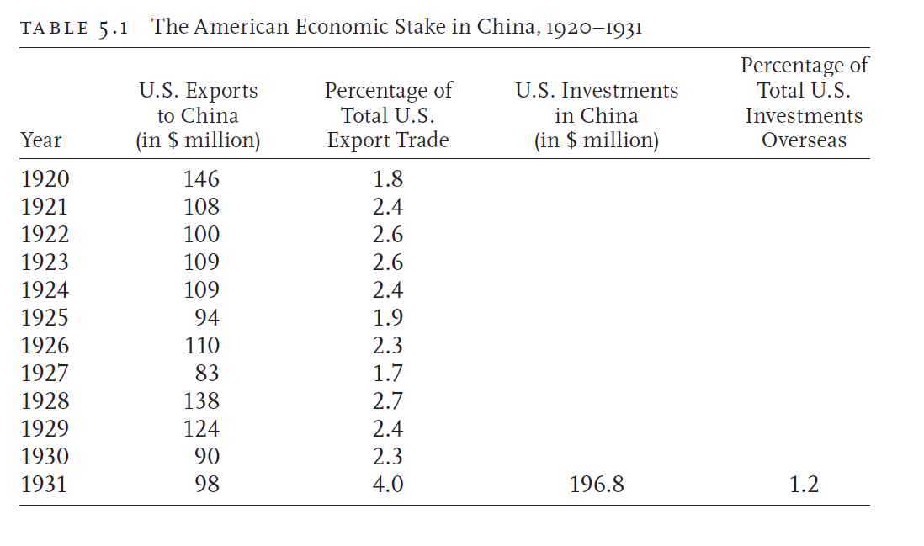

Slide 19
Čína v 30. rokoch
šéfredaktor Ta Kung Pao, najvýznamnejších čínskych novín napísal v decembri 1932:
"Čínsky ľud ďakuje pánu Stimsonovi za jeho vyjadrenia, ale sú to len slová, slová ,slová a neznamenajú nič, pokiaľ nie sú podporené silou. V súčasnosti tu žiadne sily nie sú, pretože Amerika a Spoločnosť veľmi jasne ukázali, že nebudú podporovať idei, ktoré oni sami považujú za spravodlivé a žiaduce."

Slide 20
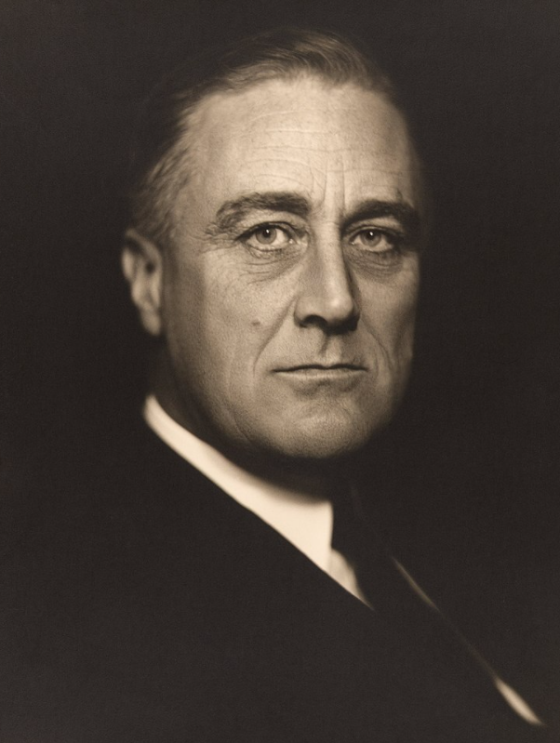
USA v 30. rokoch
Nový prezident Franklin Delano Roosevelt od 1932 – ešte menší záujem o Čínu, riešenie domácich problémov
Okrem obchodnej misie 1935 si USA Čínu v podstate nevšímali
Základ politiky v Číne: vyhnúť sa konfliktu s JAP

Slide 21
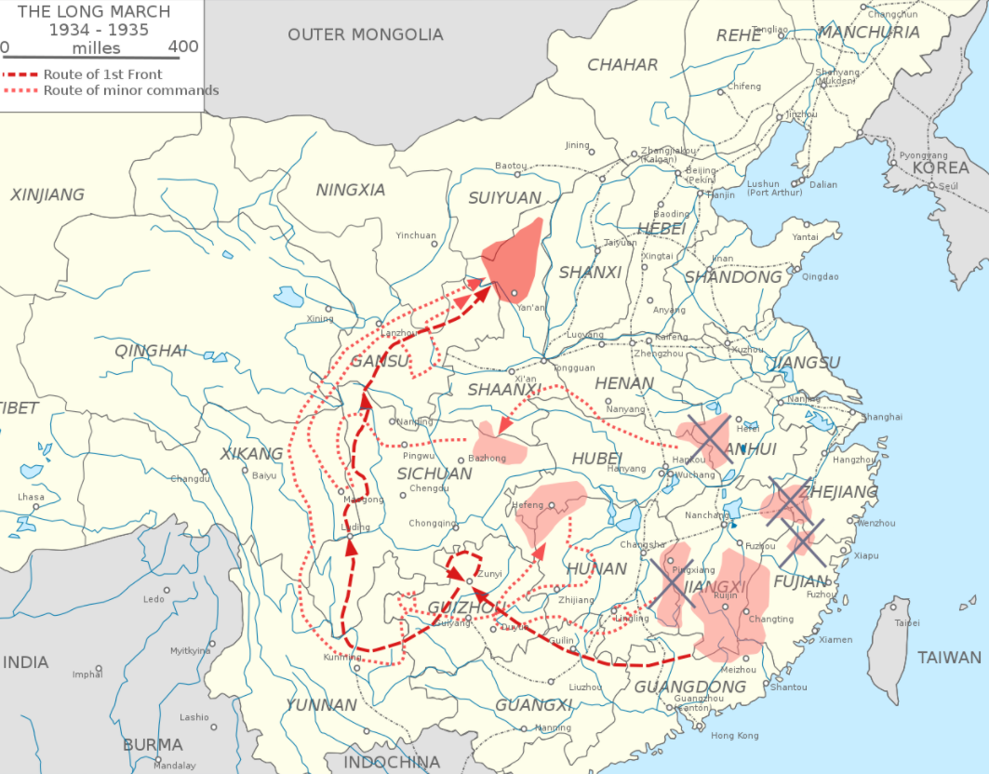
Čína v 30. rokoch
Čína – okrem Japonskej invázie znova interné problémy
12 000 km Dlhý pochod 1934 – 1935 sa komunistické hnutie presunulo do provincie Šen-si v severnej časti strednej Číny, ktorá sa stala na najbližších pätnásť rokov jeho základňou.
Mao dostal do vedenia KSČ a túto funkciu zastával až do svojej smrti.

Slide 22
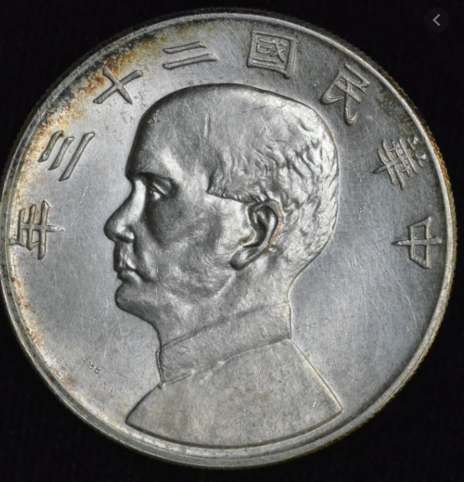
Čína a USA v 30. rokoch
USA: manipulácie so striebrom na svet. trhoch – ťažký zásah pre Čínsku ekonomiku, destabilizácia spôsobená USA (Čína strieborný štandard)
Čínska vláda prosila US o pomoc, ich manipulácia so striebrom spôsobovala destabilizáciu – US pokračovali – recesia
Rozdiel medzi japonským militarizmom a spôsobmi US Číňanie nevideli – obe vážne poškodzovali Čínu.
Silné antijaponské sentimenty, ale už aj značné silnejúce rozčarovanie zo západu a USA
1935 Čína donútená opustiť strieborný štandard

Slide 23
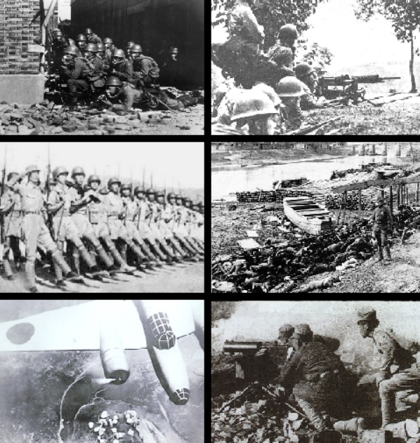
Začiatok druhej svetovej vojny
V zahraničnej politike pokračovali USA v appeasemente JAP
1937 – drobné boje a napätie v Číne od r. 1931 prepuklo do veľkého otvoreného konfliktu
Druhá sino-japonská vojna (1937 – 1945)
Začiatok druhej svetovej vojny

